Slide 1
3.3.1 抛物线及其标准方程（2）
高中数学人教A版（2019）选择性必修1第三章《圆锥曲线的方程》

Slide 2
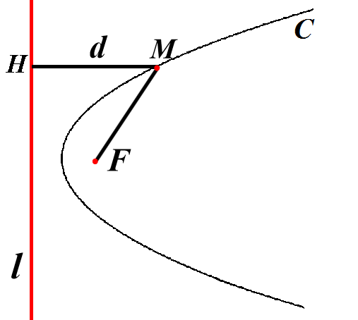
复习回顾-----抛物线的定义
平面内到一个定点F和到一条定直线l(l不经过点F)的距离相等的点M的轨迹叫抛物线.
定义式：|MF|=d
(d为M到l的距离)
点F叫做抛物线的焦点;
直线l叫做抛物线的准线.
准线
焦点
注：若直线l过点F,
则点M的轨迹是过点F且与l垂直的直线。

Slide 3
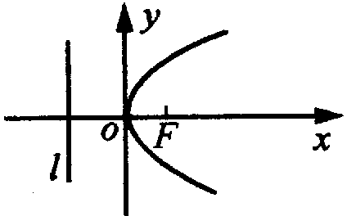
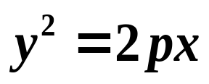
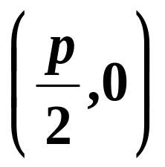
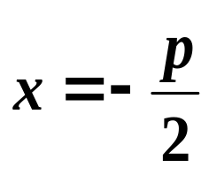
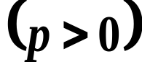
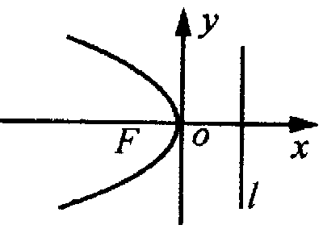
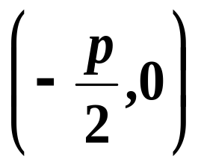
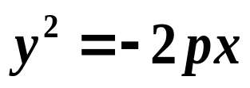
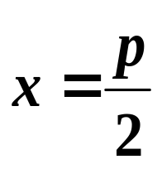
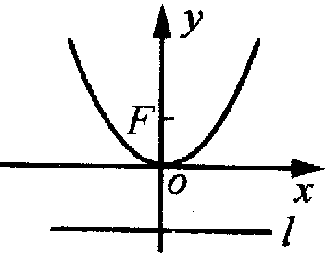
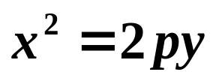
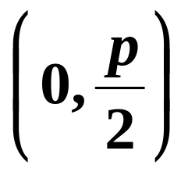
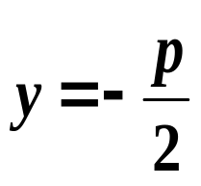
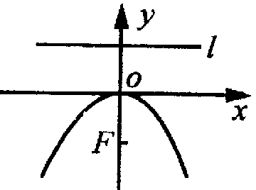
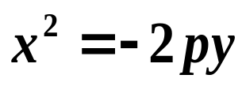
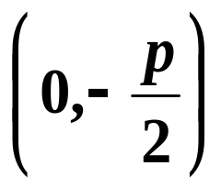
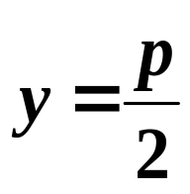
复习回顾----抛物线的标准方程
p的含义：焦点F到准线l的距离.
图形 | 标准方程 | 焦点坐标 | 准线方程
“三看”一次项：
看焦点位置
(变量+系数正负)
看对称轴(变量)
看开口方向(系数正负)
求焦点坐标(1/4系数)
求准线方程(相反数)

Slide 4
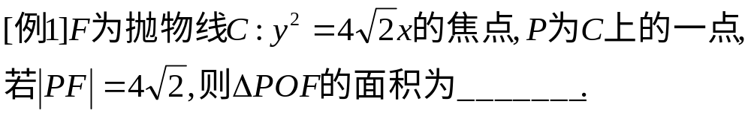
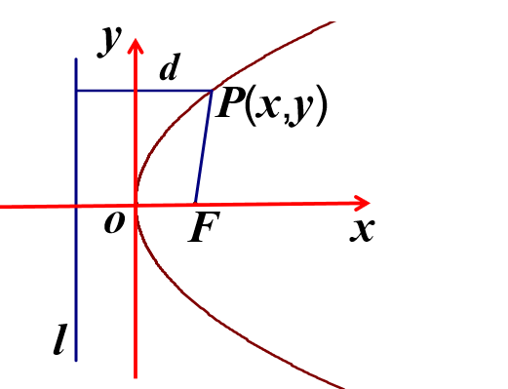
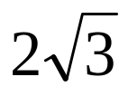
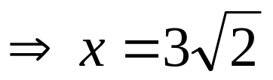
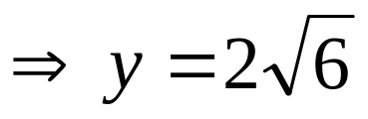
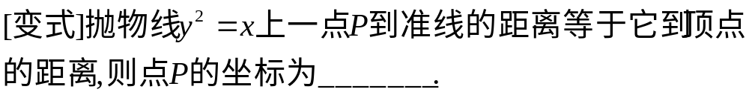
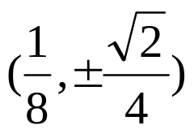
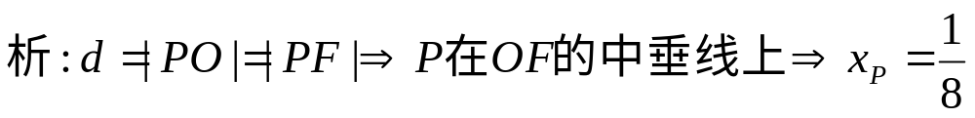
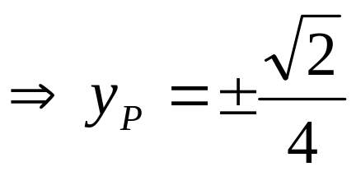
【巩固1】抛物线定义的运用
“点点距”(|PF|)转化为“点线距”(坐标与$\frac{p}{2}$)

Slide 5
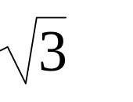
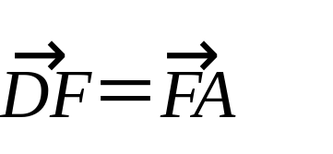
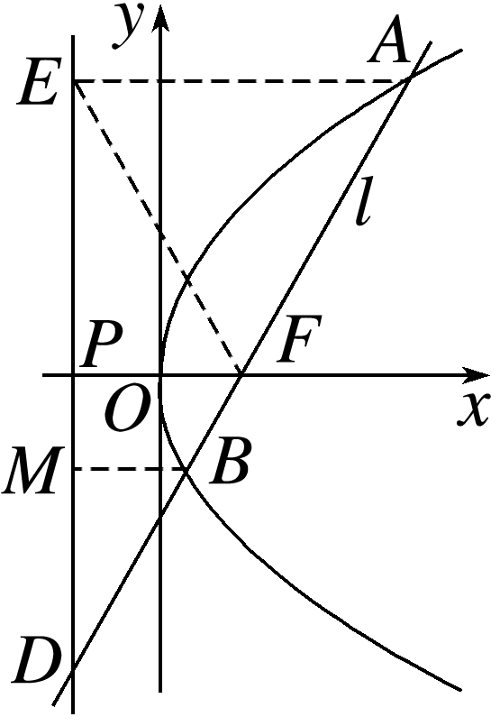
【巩固1】抛物线定义的运用
例3已知抛物线C：y²＝2px(p>0)的焦点为F，直线l的斜率为 且经过点F，与抛物线C交于A，B两点(点A在第一象限)，与抛物线C的准线交于点D.若|AF|＝8，则以下结论不正确的是
A.p＝4 B.
C.|BD|＝2|BF| D.|BF|＝4
√

Slide 6
解：如图所示，分别过点A，B作抛物线C的准线的垂线，垂足分别为点E，M，连接EF.
设抛物线C的准线交x轴于点P，则|PF|＝p.
因为AE∥x轴，所以∠EAF＝60°，
由抛物线的定义可知，|AE|＝|AF|，
则△AEF为等边三角形，
所以∠EFP＝∠AEF＝60°，
则∠PEF＝30°，

Slide 7
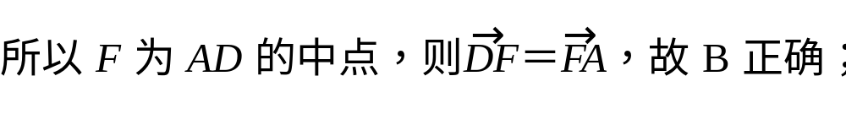
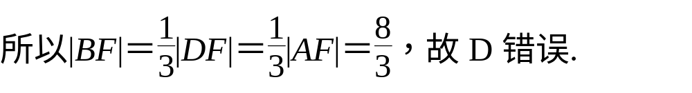
所以|AF|＝|EF|＝2|PF|＝2p＝8，得p＝4，
故A正确；
因为|AE|＝|EF|＝2|PF|，且PF∥AE，
因为∠DAE＝60°，所以∠ADE＝30°，
所以|BD|＝2|BM|＝2|BF|，故C正确；
因为|BD|＝2|BF|，

Slide 8
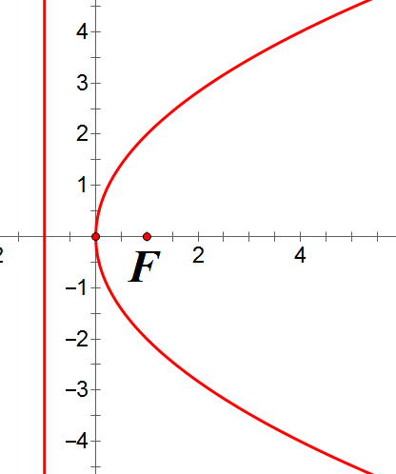
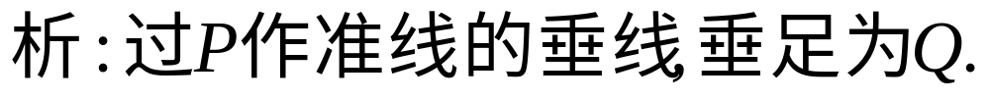


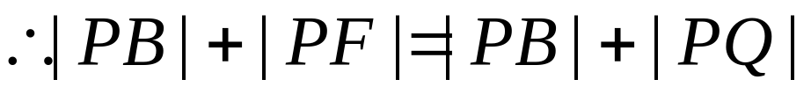
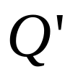

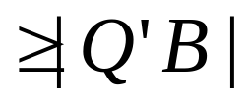

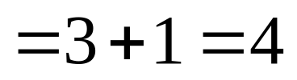
【巩固2】抛物线定义的运用
曲线同侧转化为曲线异侧

Slide 9
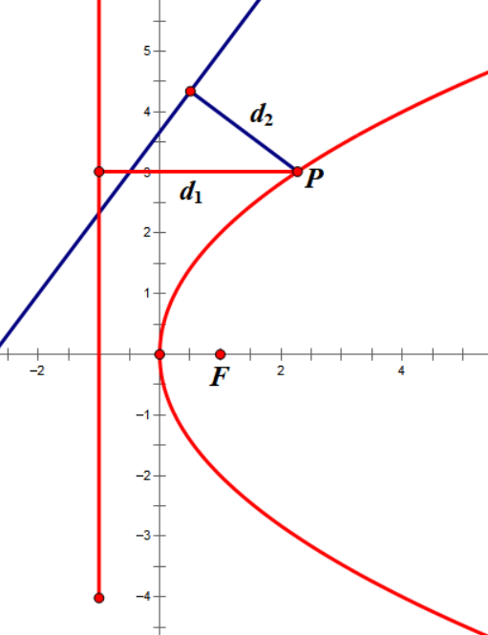

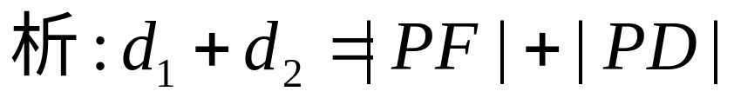
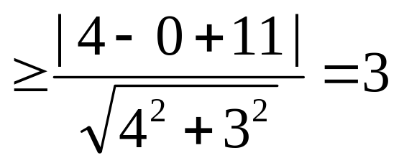
【巩固2】抛物线定义的运用
曲线同侧转化为曲线异侧
[变式]已知抛物线y²=4x上一点P到准线的距离为d₁,到直线l:4x-3y+11=0的距离为d₂, 则d₁+d₂的最小值为 .

Slide 10
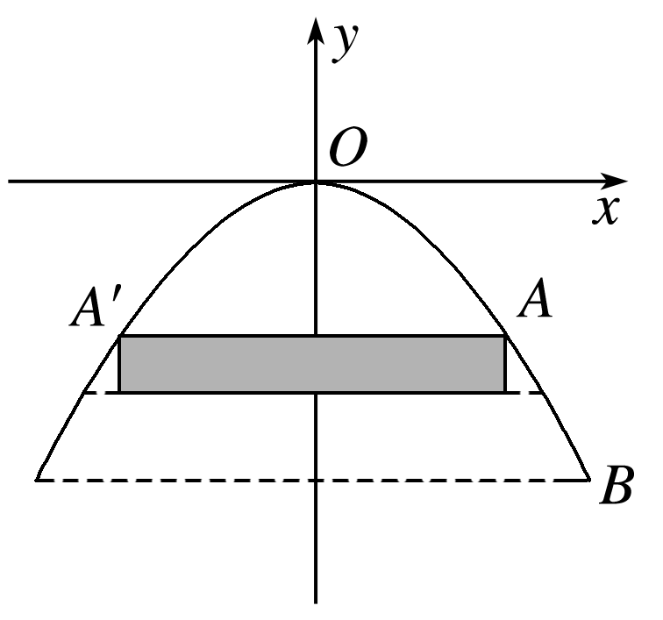
【巩固3】抛物线的实际运用问题
例3 河上有一抛物线形拱桥，当水面距拱桥顶5米时，水面宽为8米，一小船宽4米，高2米，载货后船露出水面上的部分高0.75米，问：水面上涨到与抛物线形拱桥拱顶相距多少米时，小船开始不能通航？

Slide 11
解 如图，以拱桥的拱顶为原点，以过拱顶且平行于水面的直线为x轴，建立平面直角坐标系.设抛物线方程为x²＝－2py(p>0)，
由题意可知，点B(4，－5)在抛物线上，
当船面两侧和抛物线接触时，船开始不能通航，
设此时船面宽为AA′，则A(2，y_{A})，
又知船面露出水面上的部分高为0.75米，所以h＝|y_{A}|＋0.75＝2.
所以水面上涨到与抛物线形拱桥拱顶相距2米时，小船开始不能通航.

Slide 12
【巩固3】抛物线的实际运用问题
[素养提升] 首先确定与实际问题相匹配的数学模型.此问题中拱桥是抛物线型，故利用抛物线的有关知识解决此问题，操作步骤为
(1)建系：建立适当的坐标系.
(2)假设：设出合适的抛物线标准方程.
(3)计算：通过计算求出抛物线的标准方程.
(4)求解：求出需要求出的量.
(5)还原：还原到实际问题中，从而解决实际问题.

Slide 13
【课后作业】
1.活页3.3.1抛物线及其标准方程（二）

